Slide 1
Uno scenario antico e contemporaneo: il Mediterraneo
Pasquale Iuso
Corso di laurea in Politiche internazionali e della Sostenibilità
Storia e geopolitica del 900

Slide 2
Dal tempo lontano all’oggi
Lucien Febvre definì le terre che affacciano sul Mediterraneo come «margini solidificati di un universo liquido»
Con la guerra fredda il Mediterraneo ha vissuto in una posizione relativamente secondaria nel confronto est-ovest (anche se la NATO lo ha inquadrato nei comandi SUD e SUD-EST dotandolo di basi navali ed aeree/missilistiche per impedire una eccessiva pressione dal Mar Nero) ma se proiettiamo nel tempo lontano la questione degli Stretti e la pressione per l’accesso al mare da parte della Russia (o meglio da parte della massa centrale euroasiatica), notiamo con facilità come sia stata solo una fase di «sospensione» della sua storia
Terminata la Guerra Fredda, la progressiva «continentalizzazione» degli interessi economici degli stati europei ed il relativo disimpegno USA ha lasciato a lasciato ad altri l’occupazione di «spazi vuoti» del Mediterraneo: dapprima gli li Usa e poi Russia, Cina e – in parte Turchia.
*) Spunti da Silvia Proietti (22 gennaio 2020) in https://www.piuculture.it/2020/01/mediterraneo-geopolitica/

Slide 3
Dal tempo lontano all’oggi
Geografia e commercio: il controllo del mare si realizza attraverso il controllo dei cosiddetti «punti di soffocamento», gli stretti, e «punti di restringimento», le isole e i canali (Canale di Sicilia, canale di Malta, canale d’Otranto, canale di Sardegna)
Chi controlla gli stretti e le isole controlla il flusso di merci ottenendo un risvolto economico notevole, se si tiene conto che ad oggi il 90% delle merci transita via mare.
Cina e Russia hanno da tempo stipulato accordi commerciali con l’Egitto che consentono di costruire complessi commerciali e industriali nei pressi del canale di Suez. La Cina, che già da anni porta avanti una strategia di investimenti in Africa, ha allestito una base militare nel piccolo e apparentemente ininfluente Gibuti, paese africano strategicamente collocato nel passaggio dall’Oceano indiano al Mediterraneo.
Per la Cina, Gibuti rappresenta una tappa centrale nell’attuazione del piano strategico-commerciale della Via della Seta (allargamento del mercato cinese, fino al Mediterraneo.
*) Spunti da Silvia Proietti (22 gennaio 2020) in https://www.piuculture.it/2020/01/mediterraneo-geopolitica/

Slide 4
Dal tempo lontano all’oggi
Geografia e conflitti: l’instabilità politica di molti stati del Medioriente e degli stati costieri dell’Africa settentrionale ha consentito alle grandi potenze di immettersi nel bacino del Mediterraneo.
Esempi:
il caso della Siria, fin dal periodo postbellico considerata dai sovietici il loro naturale sbocco nel Mediterraneo;
il conflitto in Yemen, che pur si configura a sua volta come una guerra civile, ha risvolti geopolitici notevoli in quanto in ballo, oltre che il governo del paese, si trova anche il controllo delle vie di comunicazione tra Asia ed Europa;
il conflitto libico, che ha visto l’intervento di Russia e Turchia a sostegno di uno o l’altro dei due contendenti in lotta per il controllo di quella che ormai soltanto convenzionalmente continuiamo a chiamare Libia: la prima è interessata ad assicurarsi un punto di appoggio proprio al centro del Mediterraneo, mentre la seconda, pare di nuovo in preda ai disegni espansionistici ottomani.
*) Spunti da Silvia Proietti (22 gennaio 2020) in https://www.piuculture.it/2020/01/mediterraneo-geopolitica/

Slide 5
Dal tempo lontano all’oggi
Posto tra Europa, Nordafrica e Asia occidentale è – di fatto - un mare interno dell'Oceano Atlantico, da cui è dipendente e a cui è connesso a ovest tramite lo stretto di Gibilterra; lo stretto del Bosforo lo collega a nord-est al Mar Nero mentre il canale di Suez, artificiale, lo collega a sud-est al Mar Rosso e quindi all'Oceano Indiano.
Al suo interno: 46.000 km di coste e quasi mezzo miliardo di abitanti
Etimologicamente significa «in mezzo alle terre» ma è stato conosciuto nei secoli con nomi differenti:
Roma «Mare nostrum»; in arabo: «mar Bianco di mezzo»; in turco «mare bianco»; ebraico: «il mare di mezzo»; in altre lingue in generale viene definito come un «mare di mezzo» o «fra le terre»
Una posizione strategica fondamentale: punto di incontro del continente eurasiatico con quello africano con imperi che nei secoli hanno cercato di dominarlo

Slide 6
Dal tempo lontano all’oggi
Mediterraneo, un mare che in modo duplice fungeva da spazio dividente e allo stesso tempo univa le diverse culture che si svilupparono intorno ad esso. La sua importanza era tale da testimoniare contatti politici, economici e culturali tra mondi diversi. Attraverso di esso circolavano persone, oggetti e idee che segnarono profondamente la nascita e l'evoluzione di ognuno di questi luoghi.
Il suo essere un Medioceano (definizione di Limes: corridoio strategico tra indo-pacifico e atlantico) lo pone – terminata la fase euforica post 1989 - al centro di tensioni lontane tornate ad essere di attualità con la fine dei blocchi: quelle fra Grecia e Turchia (con la Grecia progressivamente meno importante dal punto di vista strategico); quelle fra Italia, Francia e Gran Bretagna sulla Libia; la questione mediorientale; quella siriana; i flussi migratori; il ruolo della Turchia; la penetrazione russa e quella cinese; le Zone Economiche Esclusive; i corridoi energetici; le nuove scoperte di idrocarburi sul lato orientale

Slide 7
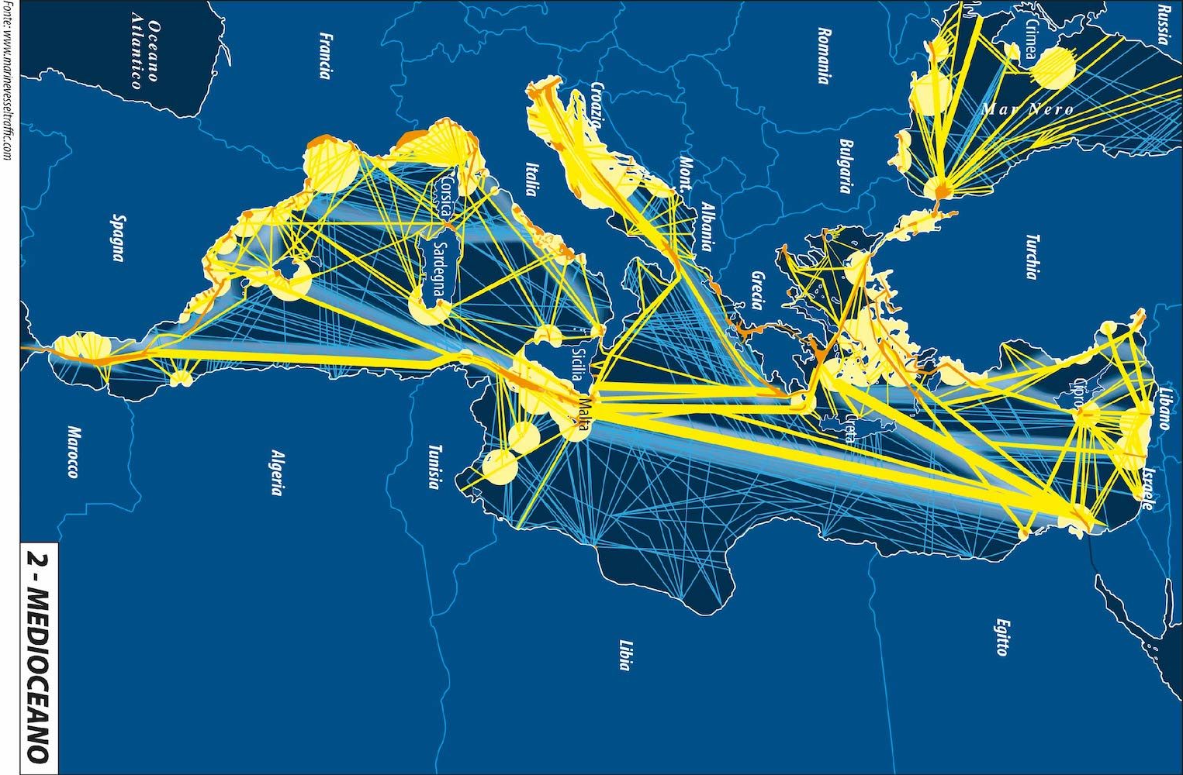
2/21 Limes L’Italia al fronte del caos

Slide 8
Gli stretti, le isole, i canali naturali
Per danneggiare un Paese o un’area geopolitica delimitata è spesso sufficiente bloccare gli accessi e gli snodi commerciali.
Questo aspetto nel Mediterraneo è particolarmente evidente
Gibilterra, Bosforo/Dardanelli, Suez
Un qualcosa di simile può avvenire non in senso di danneggiamento ma in senso di controllo attraverso isole posizionate in punto strategici.
Anche questo per il Mediterraneo è particolarmente evidente
Cipro, Creta, Sicilia, Malta, Sardegna
I canali rappresentano una sorta di «passaggio obbligato» di tipo commerciale e militare; in entrambi i casi il loro controllo indica una prevalenza strategica.
Anche questo nel Mediterraneo è evidente:
Canale di Malta, di Sicilia, di Sardegna, d’Otranto

Slide 9
Gli stretti
Il Bosforo e i Dardanelli, separano l’Asia dall’Europa. Storica questione d’oriente
Il Bosforo (lungo 31 chilometri), larghezza minima 700 metri e profondo 121 metri collega il Mar Nero al Mar di Marmara.
I Dardanelli (lungo 61 chilometri, larghezza minima 1,2, profondità media 60 metri) collega il Mar di Marmara con l’Egeo e il Mediterraneo.
Entrambi rappresentano il punto di accesso delle risorse energetiche russe e centro-asiatiche (Azerbaigian e Kazakistan) verso l’Europa occidentale e meridionale.
Si stima che circa 2,4 milioni di barili al giorno di petrolio greggio e prodotti petroliferi abbiano solcato gli stretti turchi nel 2016.
Il traffico nei due stretti è in costante calo negli ultimi 10 anni. È probabile che aumenteranno in futuro con l’incremento della produzione di greggio del Kazakistan, in quanto il Paese esporta più greggio attraverso il Mar Nero. Gli stretti turchi sono fra i corsi d’acqua più difficili al mondo, con circa 48.000 navi che lo passano ogni anno, rendendo questa zona una delle fortezze marittime più trafficate del mondo
*) https://formiche.net/2022/02/stretti-e-canali-sono-le-fortezze-geopolitiche-da-proteggere/

Slide 10
Gli stretti
Il Canale di Suez è la rotta strategica più importante per petrolio e gas naturale dal Golfo Persico ai mercati europei e nordamericani.
È il confine tra l’Asia e l’Africa, nonché il passaggio d’acqua più diretto tra l’Asia e l’Africa e l’Europa.
La lunghezza totale del canale è di 193,3 chilometri. Dei 39,2 milioni di barili al giorno di petrolio greggio importati con metodi marittimi nel 2020, 1,74 sono passati attraverso il Canale di Suez, secondo la società Kpler-Leading Commodity Data & Analytics Solutions.
A causa dei limiti di profondità, il Canale di Suez non può essere attraversato da superpetroliere e megapetroliere.
Nel 2019 ha festeggiato i suoi 150 anni di attività.
La maggior parte del petrolio che passa attraverso il Canale di Suez va a Nord verso i mercati europei e nordamericani, e a Sud verso quelli asiatici.
*) https://formiche.net/2022/02/stretti-e-canali-sono-le-fortezze-geopolitiche-da-proteggere/

Slide 11
Gli stretti
Le esportazioni di petrolio dai Paesi del Golfo Persico rappresentano l’84% del flusso verso nord. Le esportazioni di petrolio della Russia rappresentavano il 17% del flusso in direzione Sud, seguito da Turchia, Algeria e Libia che assieme rappresentano il 12% del flusso in direzione sud. I flussi totali attraverso il Canale di Suez sono in costante crescita dal 2009, con aumenti nel 2015 e nel 2016 che riflettono l’incremento della produzione e delle esportazioni dell’Opec.
L’oleodotto Sumed (Suez-Mediterranean Transport Pipeline) di 200 miglia – inaugurato nel 1977 e costruito dalle italiane Saipem e Snamprogetti del Gruppo Eni, Montubi e Cimi della Finsider – trasporta petrolio greggio dal Mar Rosso al Mediterraneo, con una capacità totale dell’oleodotto di 2,34 milioni di barili al giorno.
Se le navi non possono navigare nel Canale di Suez, l’oleodotto Sumed è l’unica rotta alternativa che può trasportare l’oro nero dal Mar Rosso al Mediterraneo. Se l’oleodotto Sumed chiudesse, le petroliere dovrebbero essere dirottate al Capo di Buona Speranza all’estremità meridionale dell’Africa, aggiungendo circa migliaia di miglia alle spedizioni dall’Arabia Saudita in Europa e fin agli Stati Uniti d’America.
*) https://formiche.net/2022/02/stretti-e-canali-sono-le-fortezze-geopolitiche-da-proteggere/

Slide 12
Gli stretti
L’importanza storica, politica ed economica dello Stretto di Gibilterra è evidente; con la sua lunghezza di 64 chilometri è il passaggio obbligato tra il Mar Mediterraneo e l’Oceano Atlantico, ma anche una sensibile frontiera tra l’Europa e l’Africa e punto critico dei flussi migratori dal Maghreb e dalle regioni sub sahariane.
Il braccio di mare che divide Europa e Africa è il più iconico della storia: qui sorgevano le Colonne d’Ercole che indicavano il limite estremo del mondo conosciuto.
Secondo Platone al di là della Rocca di Gibilterra si trovava il regno di Atlantide, secondo Dante il monte del Purgatorio.
la persistente presenza del Regno Unito sullo stretto attraverso la Rocca di Gibilterra e quella in territorio africano della Spagna, con le enclave di Ceuta e Melilla, sono chiare testimonianze della sua valenza strategica.
Attraverso Gibilterra transitano circa 100.000 navi all’anno, molte di più rispetto al Canale di Suez, ma dal punto di vista del valore commerciale è quest’ultimo ad avere un traffico più consistente.
*) https://abaqua.it/stretti-e-canali-marittimi-una-riflessione/#:~:text=Esso%20%C3%A8%20infatti%20considerato%20il,consumo%20di%20petrolio%20liquido%20mondiale.

Slide 13
Le isole. Cipro
Uno dei migliori collegamenti tra l’Europa e il Medio Oriente, una posizione strategica che acquista estrema importanza alla luce della recente scoperta (2011) del giacimento di Zahr nella ZEE dell’Egitto, vicino alla linea che idealmente divide la ZEE egiziana da quella cipriota *) https://www.exportiamo.it/aree-tematiche/12701/cipro-dalla-crisi-alla-rinascita-economica/
Fa parte del “triangolo dell’energia” con Israele e la Grecia e partecipa al progetto del gasdotto EastMed dal Mediterraneo orientale ai mercati europei.
Le pressioni turche sulle EEZ e a favore della riunificazione fra la repubblica cipriota del nord (filoturca) con il resto dell’impianto istituzionale a sud (filogreco) fanno crescere gli attriti con la Grecia che si ripercuoterebbero sul ruolo di Creta e sulla militarizzazione dell’Egeo anche per le pretese turche lungo la costa orientale di quel mare
Situata all’angolo nordorientale del Mediterraneo, si trova lungo importanti rotte commerciali e accanto ai principali stretti (Bosforo, Dardanelli) e al Canale di Suez
Oltre i contrasti tra Grecia e Turchia, ha assunto grande importanza anche per altre questioni regionali. È base logistica essenziale per l’intelligence occidentale e le operazioni militari e antiterrorismo in Medio Oriente. Partecipa a esercitazioni navali congiunte nel Mediterraneo con membri della NATO.
La Russia ha concesso a Cipro un prestito miliardario e ha fatto grandi investimenti diretti. Grazie a questi legami le navi russe possono pattugliare le acque cipriote, usare i porti a sostegno delle operazioni militari in Siria e in Libia, tenere d’occhio le attività USA e turche.

Slide 14
Le isole. Creta
Al centro del Mediterraneo orientale, la sua posizione ed estensione la pongono al centro degli interessi economici lungo i secoli. Nel secondo 900 e nel postGF ha mantenuto un’importanza strategica per gli USA nel quadro del controllo del lato sud orientale dell’alleanza.
Con le ZEE il conflitto fra due paesi NATO (Grecia e Turchia) è diventato sempre meno latente. Tenendo conto delle linee di passaggio commerciali ed energetiche la sua posizione è nuovamente cresciuta di importanza anche per la presenza cinese sull’isola (MOLINARI)
La sua posizione si colloca, inoltre, lungo le principali direttrici di pressione della Turchia verso il Nordafrica (Libia) e verso la Siria, chiudendo il lato sud dell’Egeo nel quale sfociano (non lo dimentichiamo) i transiti commerciali e militari dal Mar Nero
Anche durante la 2GM Creta fu considerata indispensabile alla difesa del lato meridionale/orientale della fortezza Europa rispetto alle pressioni alleate anche se fino al 1942-43 questo teatro rimase secondario.

Slide 15
Le isole. Malta
Di fondamentale importanza strategica per i controllo dei traffici marittimi da est ad ovest e viceversa. Questa posizione l’ha resa nei secoli oggetto di battaglie, dominazioni.
E’ indipendente da GB dal 1964 rimanendo nel Commonwealth.
E’ entrata a far parte dell’Unione Europea l’1/5/2004 (Eu). Dal 2008 è in area Schengen.
Si colloca come un vero pilone fra le due sponde del Mediterraneo: poco distante dalla Sicilia e a circa trecento chilometri da Libia e Tunisia.
Punto di passaggio naturale delle migrazioni lungo i secoli
Senza andare troppo indietro nel tempo, possiamo cogliere l’importanza di Malta nel Mediterraneo attraverso la IIGM.

Slide 16
Le isole. Malta
L’isola fu assediata da mare e dall’aria dal 1940 al 1942. Le forze aeree e navali del Regno d'Italia e della Germania nazista da una parte, e la Royal Air Force e la Royal Navy dall'altra si scontrarono per il peso che il controllo dell’isola aveva sulla campagna d’Africa iniziata nel 1940 per il ruolo che le forze aeree e marittime britanniche basate sull'isola avrebbero potuto avere nell’attaccare le navi dell'Asse
L'Asse decise di costringere Malta alla resa, bombardandola o prendendola per fame, attaccando le navi alleate che rifornivano l'isola. Un successo avrebbe reso possibile uno sbarco (Operazione C3 per gli italiani, Operazione Herkules per i tedeschi). La realizzazione del piano fu prima rinviata e poi annullata.
Alla fine, i convogli alleati furono in grado di fornire e rafforzare Malta, mentre la RAF riuscì a difendere il suo spazio aereo
Nel novembre 1942 l'Asse aveva perso la seconda battaglia di El Alamein e gli Alleati erano sbarcati in forza nel Marocco francese di Vichy ed in Algeria costringendo l’Asse a dirottare le sue forze in Tunisia terminando nel novembre 1942 l’assedio dell’isola. Da quel momento si inverteono i destini del conflitto; a maggio 1943 avevano affondato 230 navi dell’Asse in 164 giorni, il più alto tasso di affondamento alleato dell'intera guerra

Slide 17
Le isole. Malta
Durante la guerra fredda Malta mantenne la sua posizione strategica in ambito alleato (GB che controllava anche Gibilterra) fino alla sua indipendenza
Nel 1979, l’ultima nave da guerra inglese lasciò le coste maltesi. Lo stesso anno, la base navale della Nato fu chiusa e il paese dichiarò la propria neutralità (articolo 3 della Costituzione). Nel 2011, richiamando la neutralità maltese, l’allora premier Gonzi ha annunciato la decisione di vietare l’utilizzo del territorio come base per le operazioni militari condotte in Libia, in ottemperanza alla risoluzione 1973/2011 delle Nazioni Unite.
Sul piano della sicurezza interna il problema più grave è costituito dall’immigrazione proveniente dal Nord Africa. Dal 2002, secondo i dati forniti dall’Unhcr e dal ministero dell’interno maltese, La Valletta ha condotto 954 operazioni di salvataggio e ha accolto circa 19.000 persone delle quali solo il 30% è rimasto sull’isola ottenendo in seguito lo status di rifugiato.
La crisi libica del 2011 ha posto a Malta rilevanti problemi di carattere politico ed economico con significative perdite subite per l’interruzione dei rapporti commerciali con la Libia (nel 2010 aveva importato da Tripoli beni commerciali per 34 milioni di euro ed esportato per 85 milioni).

Slide 18
Le isole. Malta
Nel corso del 2013 i migranti salvati dalle acque sono stati 1692 (dati di ottobre dello stesso anno), con un picco nei flussi raggiunto nel luglio (766 arrivi, dati Frontex). Il primo quarto del 2014 ha registrato numerosi arrivi nella frontiera ‘Mediterraneo centrale’, di cui 308 nell’isola. Il numero degli sbarchi a Malta è esiguo se rapportato con quello di Italia, Francia o Spagna, ma pur sempre significativo in rapporto all’altissima densità abitativa dell’isola e alle sue ridotte dimensioni.
La condotta maltese in materia d’immigrazione è stata più volte criticata dall’Eu, da Unhcr e da istituzioni non governative che hanno denunciato le precarie condizioni degli immigrati nei centri di detenzione e i respingimenti in mare.

Slide 19
Le ZEE (zone economiche esclusive) come fonte di tensioni e conflitti
https://it.insideover.com/politica/la-battaglia-delle-zee-nel-mediterraneo.html

Slide 20
Le isole. Sicilia *
Sulla Sicilia e sullo stretto di Sicilia si potrebbe dire moltissimo:
La Sicilia è la chiave del Mediterraneo centrale e meridionale. Dall’isola si controlla lo Stretto da cui passano, e sempre più passeranno, le rotte che legano l’Oceano Atlantico all’Indo-Pacifico. Come è sempre stato dall’apertura del Canale di Suez nel 1869.
Il controllo della Sicilia è centrale nella partita fra Stati USA e Cina, e non solo.
Il parziale disimpegno americano dal Mediterraneo e la penetrazione cinese nell’area, insieme al tentativo russo-turco di spartirsi rispettive zone d’influenza in Nord Africa, aumentano il valore dell’Italia.
Nella GF ha avuto un ruolo strategico determinante nello scacchiere sud e sud-est della Nato.
Con i mutamenti dei modelli di difesa post 1989, è diventate ancor più importante rispetto alle questioni geoeconomiche, al traffico di droge ed armi, alle questioni indirettamente collegate ai flussi migratori per il controllo delle fascia settentrionale dell’Africa e per gli interventi in Libia
*) https://www.limesonline.com/cartaceo/il-nostro-destino-si-gioca-in-sicilia

Slide 21
Le isole. Sicilia *
Carta di Laura Canali 2021, in https://www.limesonline.com/cartaceo/il-nostro-destino-si-gioca-in-sicilia

Slide 22
Le isole. Sardegna
L’isola più anti marittima della storia mediterranea. Così è stata definita da Limes (n. 10/2020)la Sardegna.
Eppure anch’essa ha una sua valenza geopolitica collegata essenzialmente allo spazio centrosettentrionale del Mediterraneo ed al ruolo dell’Italia
Nella Guerra fredda era l’ultima base difendibile in Italia in caso di invasione da parte del Patto di Varsavia e sul suo territorio hanno avuto sede ed hanno tuttora sede alcuni degli impianti militari più importanti: Isola di Santo Stefano/Maddalena: base sommergibili atomici (dismessa); Poligoni di tiro navale e terrestre (Perdas de fogu Sardegna centro orientale; Capo Teulada Sardegna meridionale; Salto di Quirra), Centri di addestramento (Capo Marrargiu Sardegna Nord occidentale); centri radio e trasmissioni ed altre zone.
Ne consegue che due fra i principali aspetti geopolitici della Sardegna si configurano negli anni successivi la 2GM e si differenziano dopo l’89 con funzioni differenti: controllo delle migrazioni, dei traffici di armi e droga; controllo aereonavale e radio del Mediterraneo centrale (abbinata alle basi in Sicilia)

Slide 23
Le isole. Sardegna
Mappa aggiornata al 2022 https://www.radiondadurto.org/2023/01/14/cagliari-sabato-14-gennaio-incontro-dibattito-sul-poligono-militare-di-porto-teulada/
Carta di Laura Canali, Limes

Slide 24
Fra isole e stretti
Si possono identificare alcuni assi geopolitici essenziali che legano fra loro stretti, canali ed isole
Nel Mediterraneo orientale: Grecia-Creta-Egitto; Stretti-Turchia-Cipro Nord-Siria;
Nel Mediterraneo centrale: Italia-Sicilia-Libia (fin quando è stato possibile); Italia-Sardegna/Sicilia-Tunisia; Turchia-Libia
Nel Mediterraneo occidentale: Spagna-Marocco; Francia-Algeria; Francia-Tunisia (e Libia)
Questa impostazione rende l’idea di quanto il Mediterraneo ha caratteristiche molto meno omogenee di quanto siamo abituati a credere (a quelle che abbiamo visto vanno aggiunte – perlomeno – la dinamica demografica, la questione delle religioni, le grandi differenze socio-economiche fra le due sponde )

Slide 25
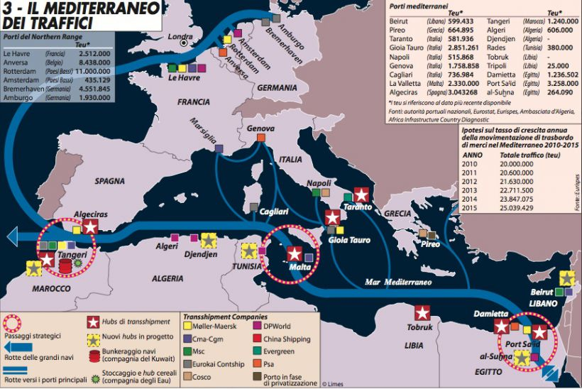
Limes, Laura Canali

